Slide 1
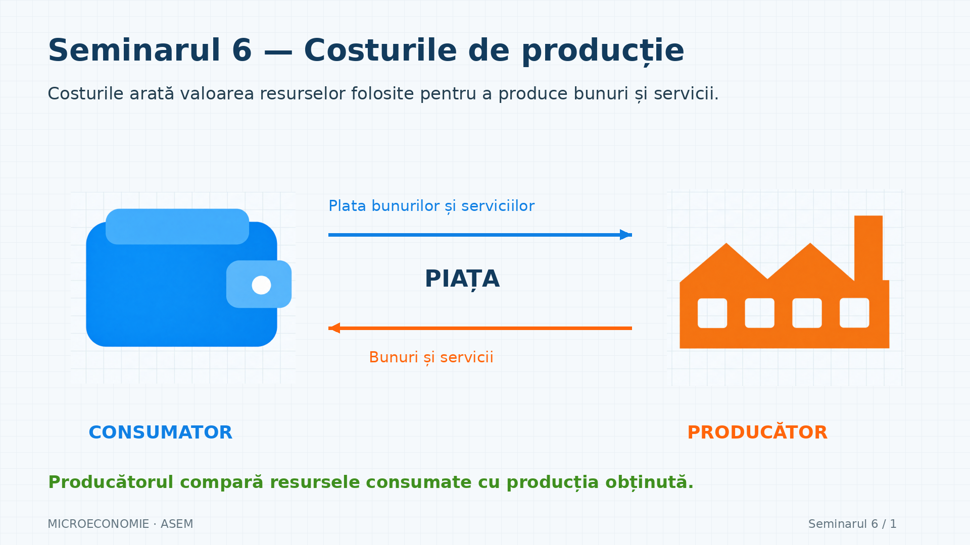
Notes:
Legăm costurile de teoria producției prin aceeași brutărie. Resursele permit obținerea pâinii. Folosirea lor are un cost. Plata primită de producător nu reprezintă automat profit. Pentru profit este necesară și compararea veniturilor cu costurile. Verificare: Ce trebuie să cunoaștem în afară de încasări? Răspuns: Costurile perioadei analizate.
Sursă: tema 6. Costurile de productie.pdf. Capitolul 6. Pagini 140–171. Google Drive: https://drive.google.com/file/d/18WHOftXdcepuNfyRlcUaay4FeGjO1aUz/view. Exemplele noi sunt ipotetice.

Slide 2
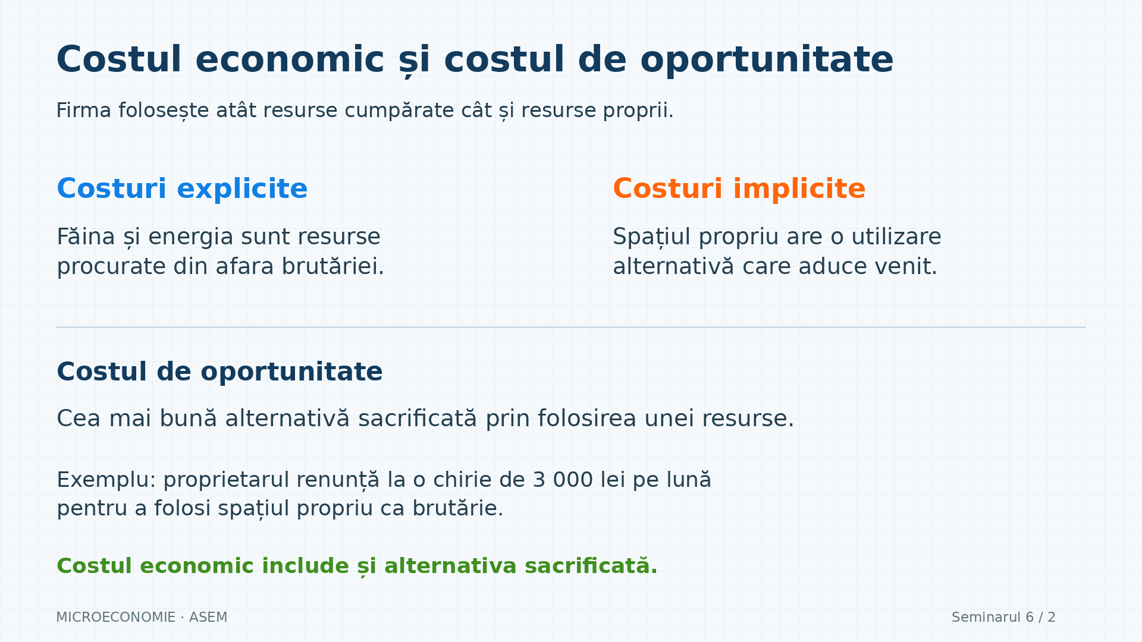
Notes:
Considerăm spațiul propriu al brutăriei. Proprietarul ar putea încasa 3 000 lei lunar dacă l-ar închiria. Folosirea lui pentru producție sacrifică acest venit și generează un cost de oportunitate. Exemplul este ipotetic. Costurile contabile sunt cele recunoscute în contabilitate și includ amortizarea. Ele nu se reduc la plățile curente. Verificare: Poate exista un cost fără o plată curentă? Răspuns: Da. Chiria sacrificată este un exemplu de cost de oportunitate.
Sursă: tema 6. Costurile de productie.pdf. Capitolul 6. Pagini 140–171. Google Drive: https://drive.google.com/file/d/18WHOftXdcepuNfyRlcUaay4FeGjO1aUz/view. Exemplele noi sunt ipotetice.

Slide 3
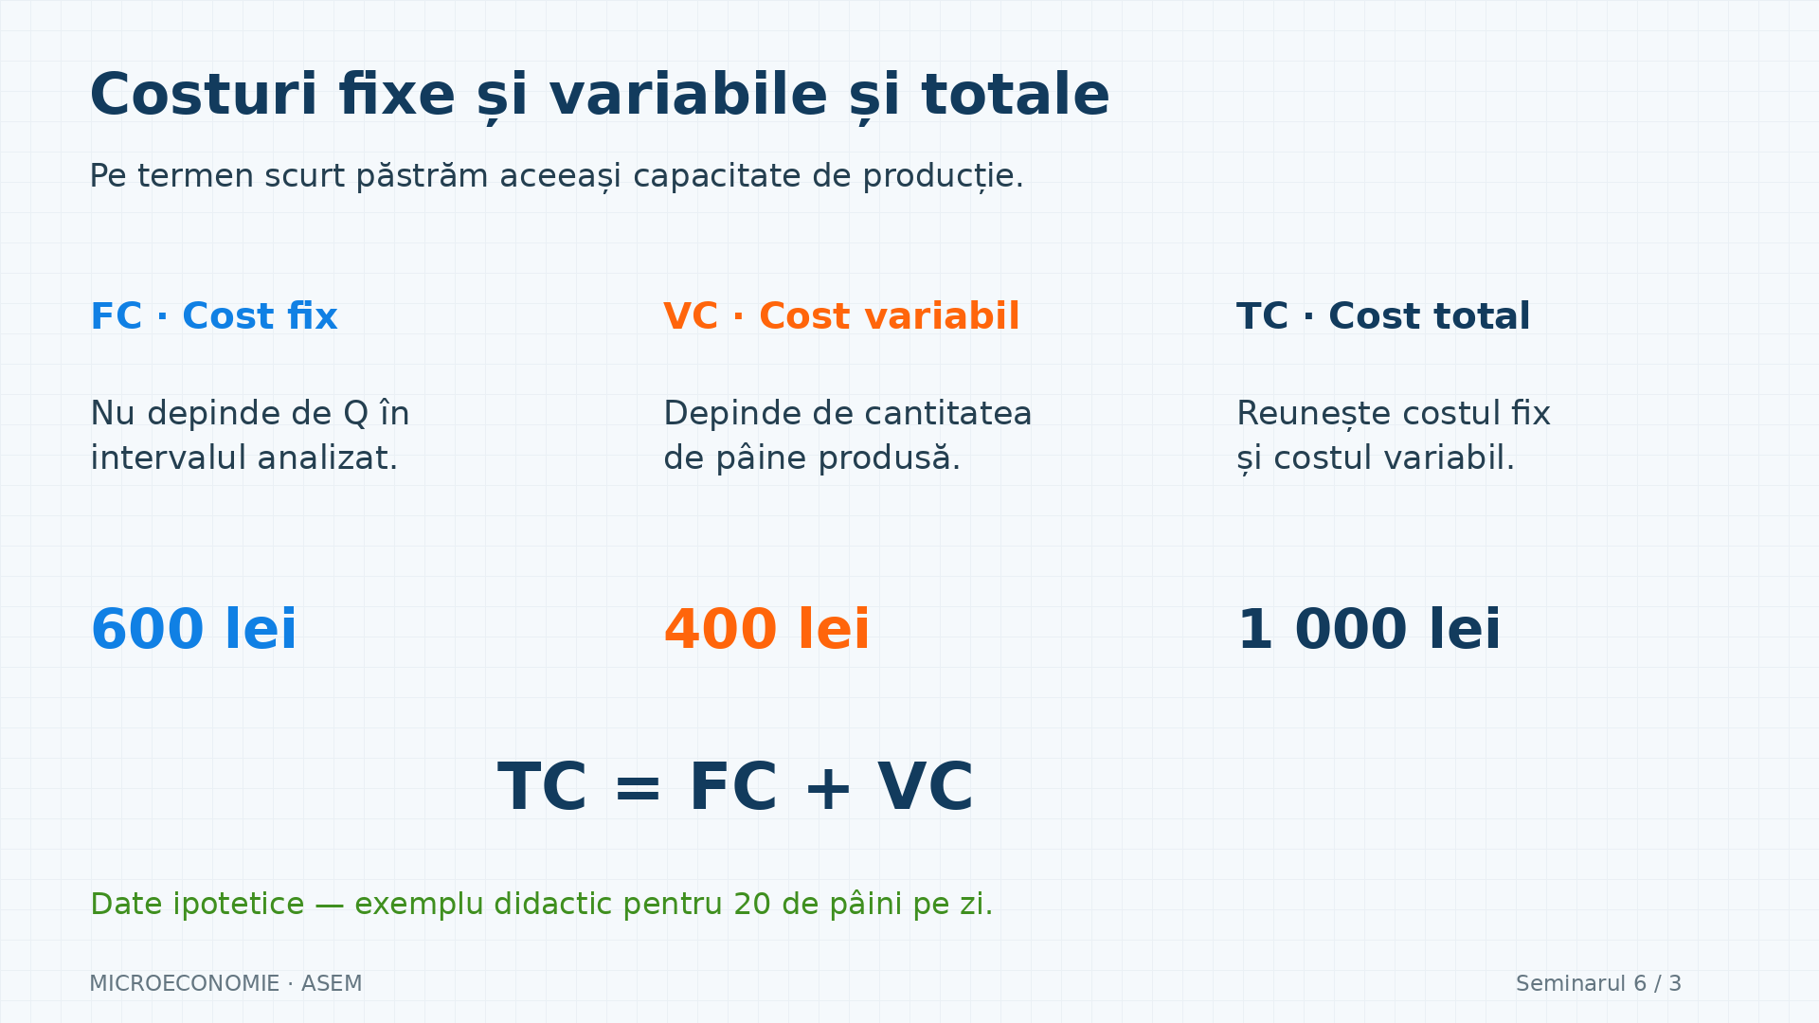
Notes:
În exemplul didactic FC zilnic este 600 lei. VC pentru 20 de pâini este 400 lei. TC = 600 + 400 = 1 000 lei. Clasificarea depinde de intervalul ales și de contracte. Costurile fixe nu sunt obligatoriu neschimbate în timp. Ele sunt independente de Q în perioada analizată. Verificare: Ce se întâmplă cu TC la Q = 0 dacă VC(0) = 0? Răspuns: TC este egal cu FC.
Sursă: tema 6. Costurile de productie.pdf. Capitolul 6. Pagini 140–171. Google Drive: https://drive.google.com/file/d/18WHOftXdcepuNfyRlcUaay4FeGjO1aUz/view. Exemplele noi sunt ipotetice.

Slide 4
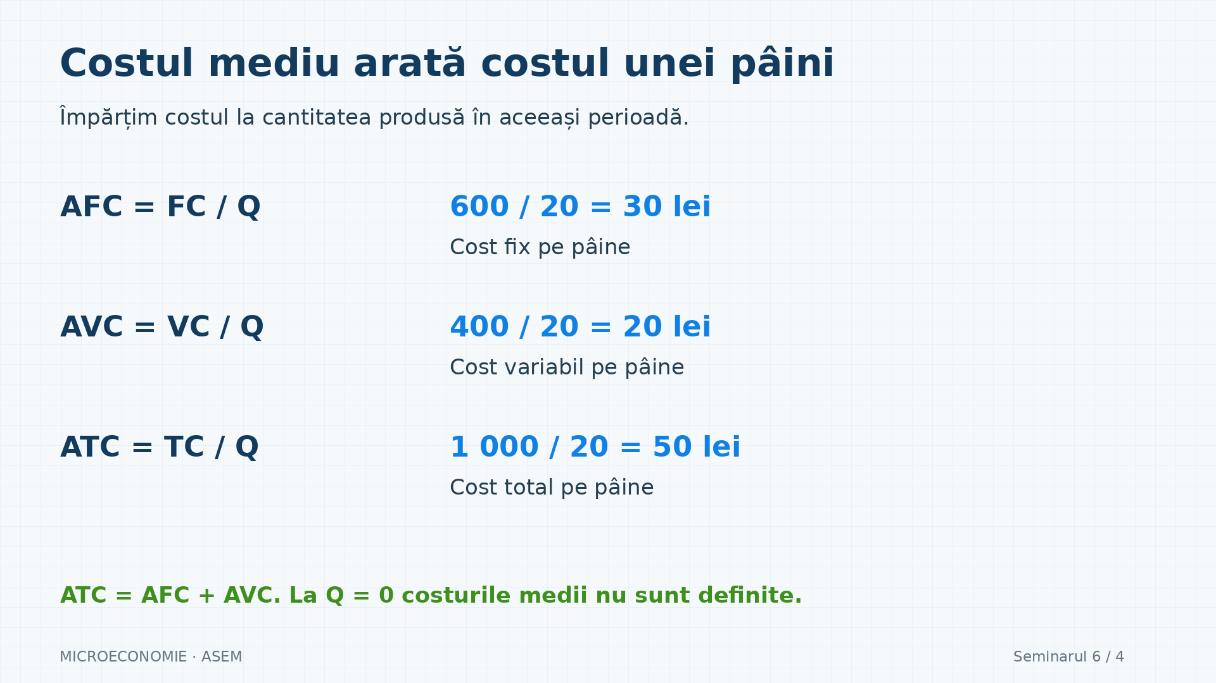
Notes:
Folosim aceleași date ca pe slide-ul anterior. AFC repartizează costul fix asupra producției. AVC arată costul variabil pe pâine. ATC este suma lor. Verificăm 30 + 20 = 50 lei. Costul mediu este o medie pentru toate pâinile. El nu arată automat costul unei pâini suplimentare. Verificare: Ce se întâmplă cu AFC dacă producția se dublează și FC rămâne constant? Răspuns: AFC se reduce la jumătate.
Sursă: tema 6. Costurile de productie.pdf. Capitolul 6. Pagini 140–171. Google Drive: https://drive.google.com/file/d/18WHOftXdcepuNfyRlcUaay4FeGjO1aUz/view. Exemplele noi sunt ipotetice.

Slide 5
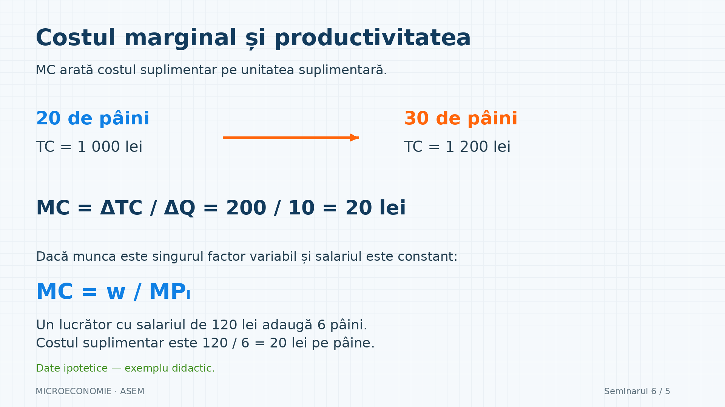
Notes:
Trecerea de la 20 la 30 de pâini mărește TC cu 200 lei. Împărțim acest spor la cele 10 pâini suplimentare și obținem MC mediu pe interval de 20 lei. Acesta nu este în mod necesar costul punctual al ultimei pâini. A doua relație presupune un singur factor variabil și un salariu constant. MP al muncii este exprimat pe aceeași unitate de muncă precum salariul. Verificare: Cum se schimbă MC dacă MP al muncii scade la salariu constant? Răspuns: MC crește.
Sursă: tema 6. Costurile de productie.pdf. Capitolul 6. Pagini 140–171. Google Drive: https://drive.google.com/file/d/18WHOftXdcepuNfyRlcUaay4FeGjO1aUz/view. Exemplele noi sunt ipotetice.

Slide 6
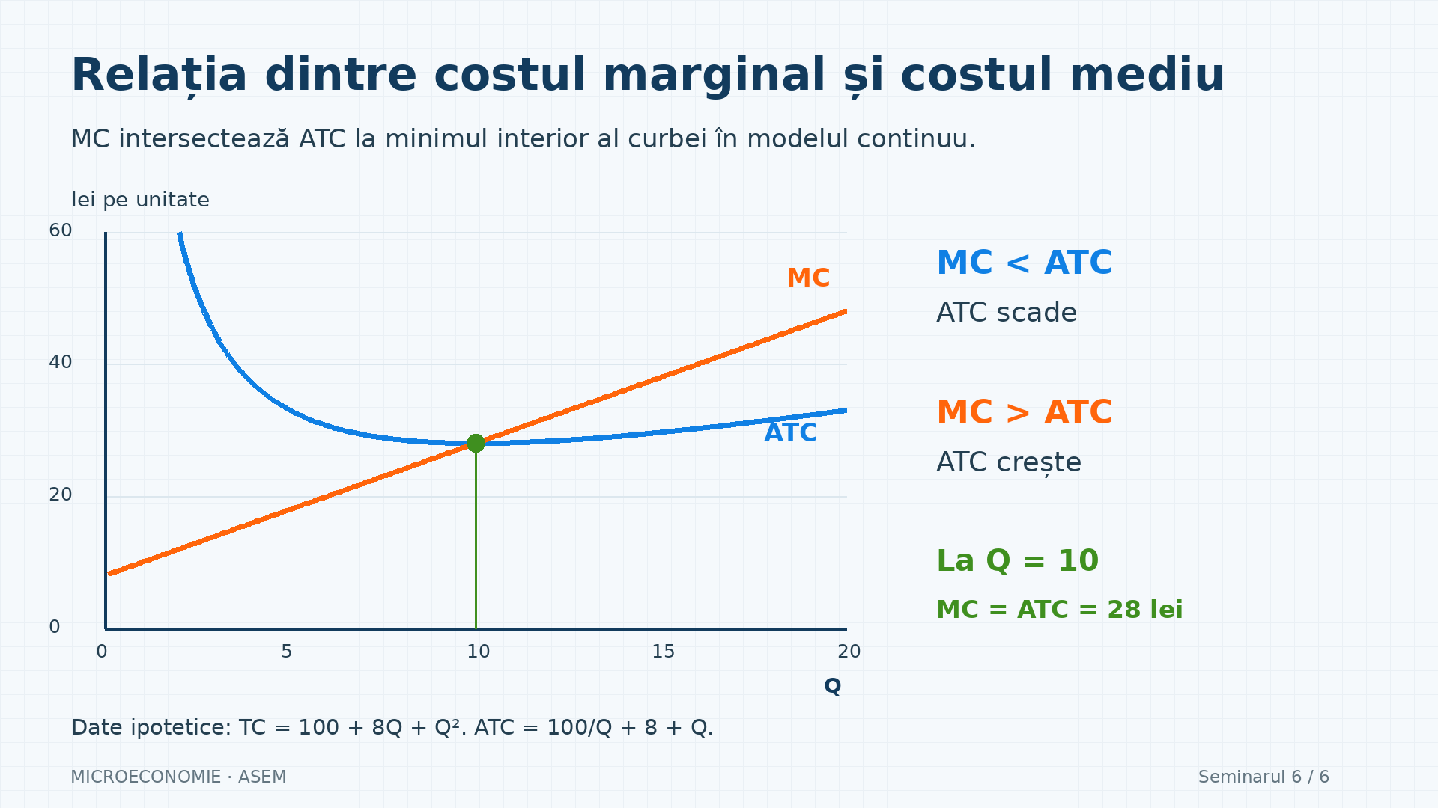
Notes:
Acesta este un exemplu nou și ipotetic cu TC = 100 + 8Q + Q². ATC = 100/Q + 8 + Q. Derivata ATC este 1 − 100/Q². Minimul interior apare la Q = 10. ATC = 10 + 8 + 10 = 28 și MC = 8 + 2 × 10 = 28. La stânga minimului MC este sub ATC și media scade. La dreapta MC depășește media și ATC crește. Nu prezentăm această formă drept formă obligatorie pentru orice firmă. Verificare: Este egalitatea MC = ATC valabilă pentru orice Q? Răspuns: Nu. În exemplul nostru ea apare la Q = 10.
Sursă: tema 6. Costurile de productie.pdf. Capitolul 6. Pagini 140–171. Google Drive: https://drive.google.com/file/d/18WHOftXdcepuNfyRlcUaay4FeGjO1aUz/view. Exemplele noi sunt ipotetice.

Slide 7
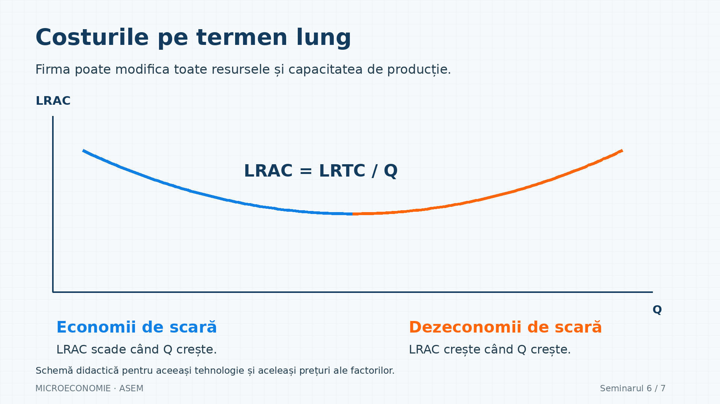
Notes:
Pe termen lung firma poate alege numărul cuptoarelor și dimensiunea spațiului. LRAC arată costul mediu minim pentru fiecare nivel al producției atunci când toți factorii sunt ajustabili. Pe segmentul descrescător există economii de scară. Pe segmentul crescător există dezeconomii de scară. Graficul este o schemă didactică și nu descrie o firmă observată. O scădere a AFC pe termen scurt nu dovedește singură existența economiilor de scară. Verificare: Ce se poate ajusta pe termen lung? Răspuns: Toți factorii de producție.
Sursă: tema 6. Costurile de productie.pdf. Capitolul 6. Pagini 140–171. Google Drive: https://drive.google.com/file/d/18WHOftXdcepuNfyRlcUaay4FeGjO1aUz/view. Exemplele noi sunt ipotetice.

Slide 8
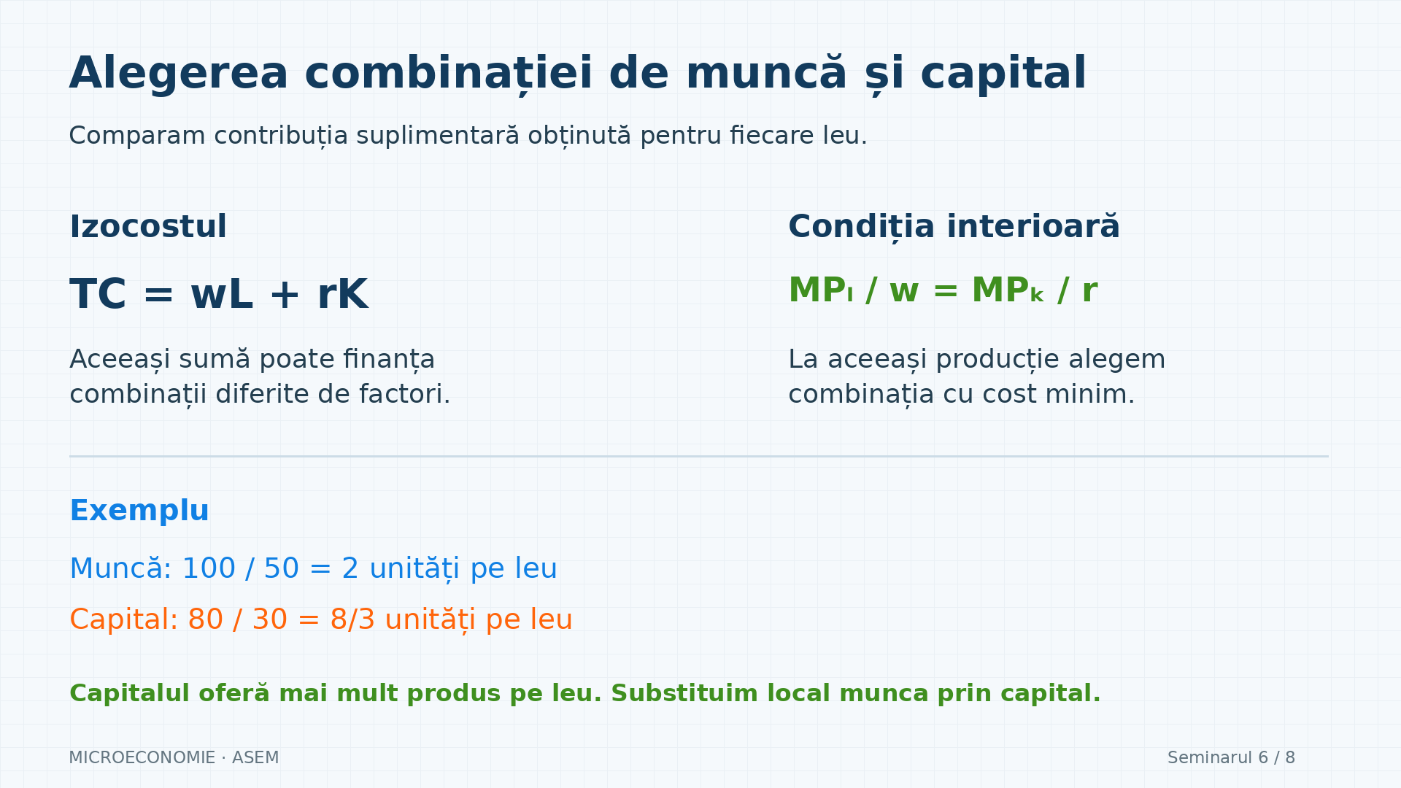
Notes:
Exemplul folosește datele problemei rezolvate 5. MP al muncii este 100 și prețul muncii este 50 lei. MP al capitalului este 80 și prețul capitalului este 30 lei. Obținem 2 unități pe leu pentru muncă și 8/3 pentru capital. La combinația inițială capitalul oferă o contribuție marginală mai mare pe leu. Înlocuirea locală a unei părți din muncă prin capital poate menține producția și reduce costul dacă tehnologia permite substituția. Nu putem calcula cantitățile optime exacte fără funcția de producție. Egalitatea produselor marginale pe leu este o condiție pentru soluția interioară obișnuită. Verificare: Este suficient să avem produse marginale egale? Răspuns: Numai compararea lor cu prețurile permite evaluarea contribuției pe leu.
Sursă: tema 6. Costurile de productie.pdf. Capitolul 6. Pagini 140–171. Google Drive: https://drive.google.com/file/d/18WHOftXdcepuNfyRlcUaay4FeGjO1aUz/view. Exemplele noi sunt ipotetice.

